Slide 1

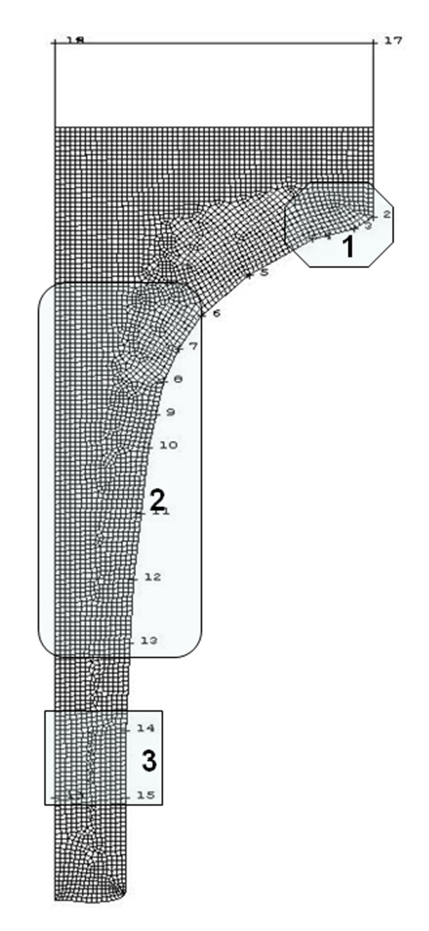
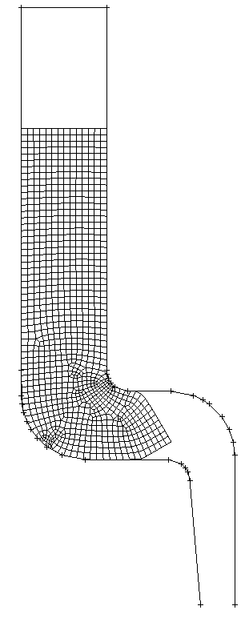
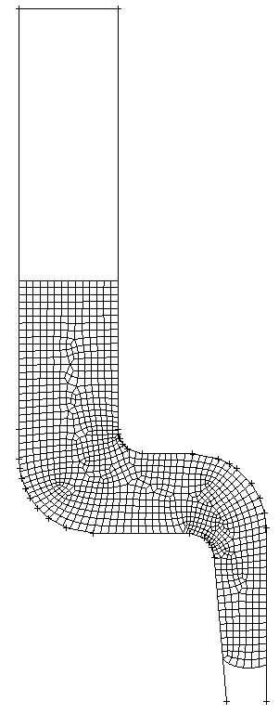
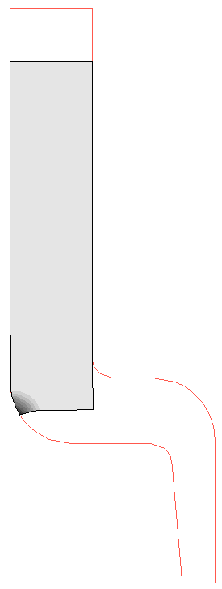
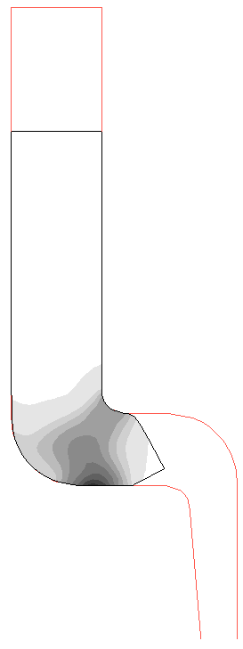
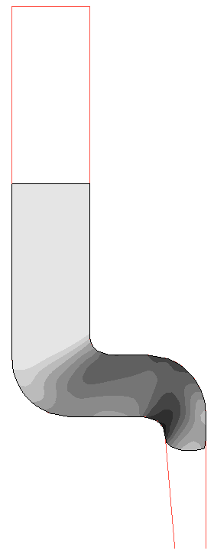
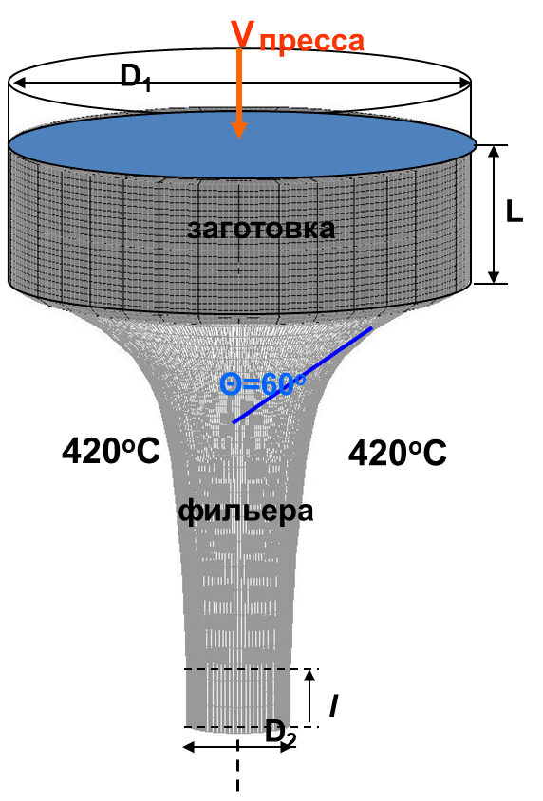
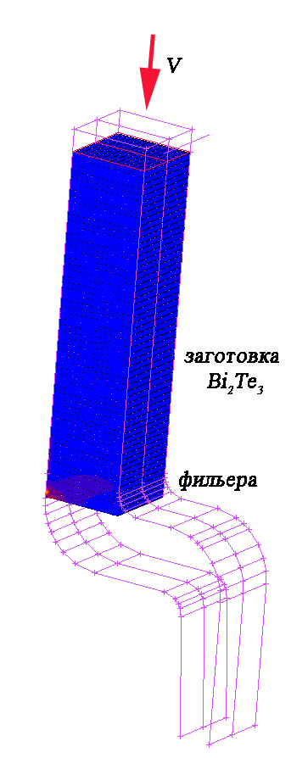
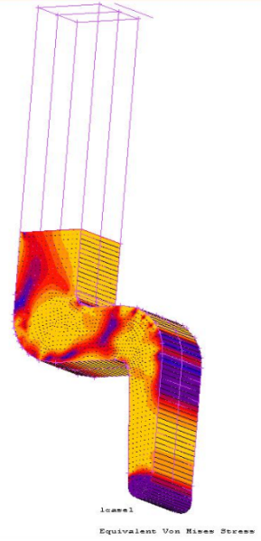
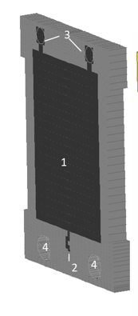
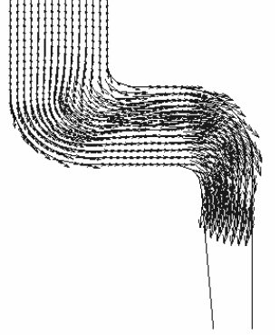
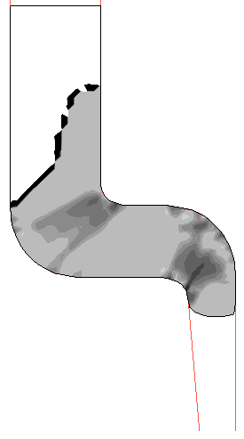
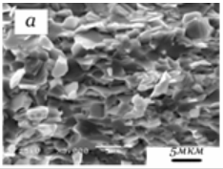
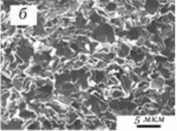
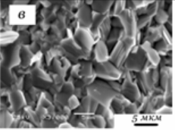
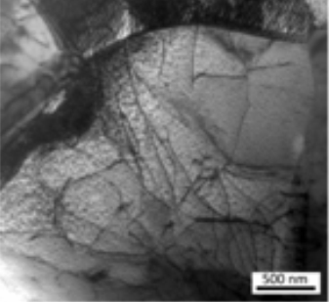
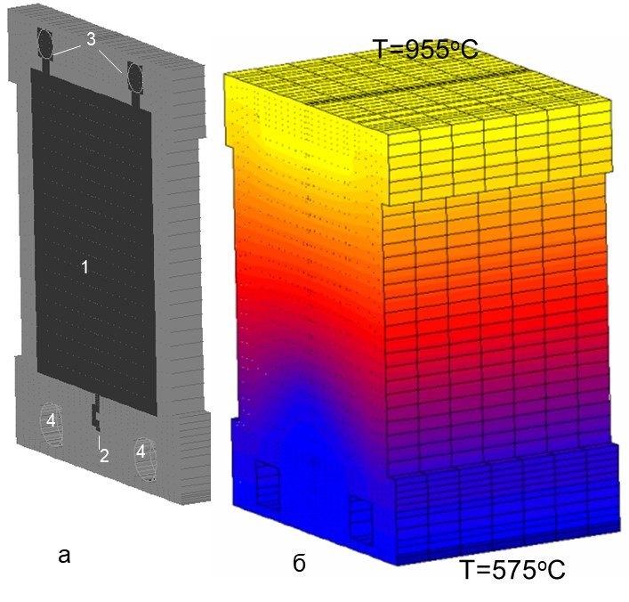
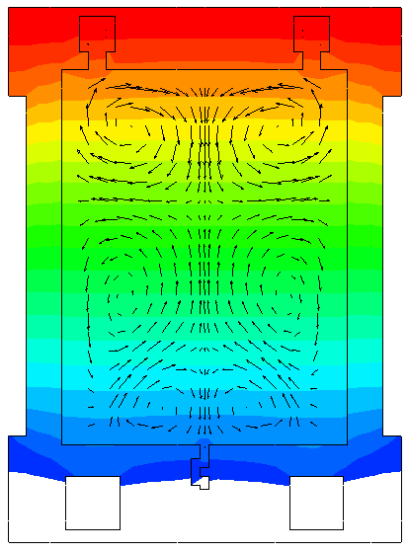
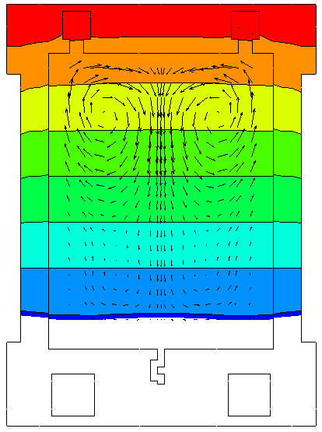
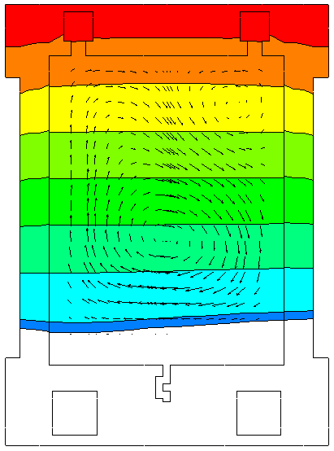
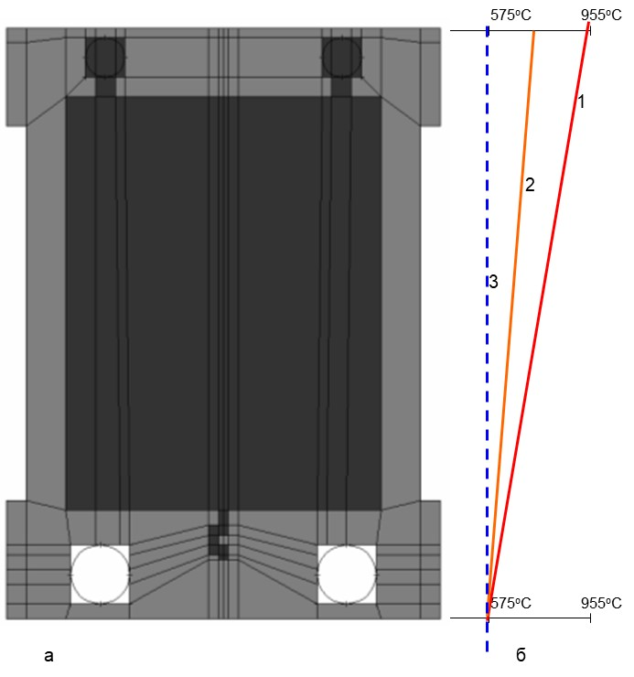


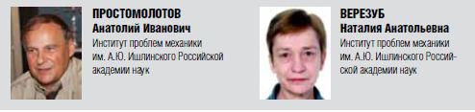

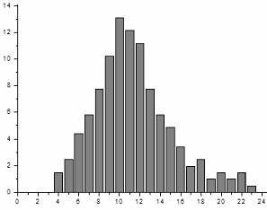
ИННОВАЦИОННЫЕ ЗАДАЧИ ГИДРОМЕХАНИКИ ПРИ ПОЛУЧЕНИИ
ТЕРМОЭЛЕКТРИЧЕСКИХ МАТЕРИАЛОВ
Верезуб Н.А., Простомолотов А.И.
ИПМех РАН
Кристаллизация термоэлектрического материала на основе теллурида висмута 3-я технологиями:
1) , 2) - из пластического состояния и 3) – из расплава
Сетки подвижных конечных элементов
при расчетах процессов ГЭ и РКУП
Пластическая деформация и макроструктура образца при РКУП
1) Горячая экструзиия ГЭ
2) Равноканальное угл. прессование РКУП
3) Кассетная кристаллизация КК
а
Цилиндрическая пресс-
заготовка выдавливается
при температуре 420^{о}С
через коническую фильеру:
Пресс-заготовка в форме
параллепипеда выдавливалась при температурах 420-515^{о}С
через коленчатую фильеру:
V = 0.1 мм/с.
Схема кристаллизационной кассеты:
1 –область расплава - кристалла,
2 – зародыш кристалла,
3 – отверстия для втекания расплава,
4 – монтаж. отверстия
ε
ε
ε
а
б
0.069
0.69
0.12
б
1.2
0.14
в
1.4
б
ГЭ в момент выхода
образца из фильеры:
1 – зона высокого сжатия
2 – формирования cтруктуры
3 – зона появления трещин
а
(а) макроструктура образца при продольном срезе в каналах 1–3; (б) векторы пластического течения (V_{max} = 0.028 см/с при V_{P}= 0.018 см/с) в момент t = 250 c.
D₁ = 85 мм, L = 26 мм,
D₂ = 20 мм, I = 220 мм, V_{пресса} = 0.1 мм/с
РКУП: изменение формы образца и
Покрывающей его расчетной сетки во
время процессе
Изолинии пластической деформации ε в разные моменты времени t при температуре 470^{о}С: 70 с (а), 150 с (б), 250 с (в).
1
2
3
Модель образования зёрен при пластической деформации
Размеры зёрен в расчетах и эксперименте
Микроструктуры образцов после процессов РКУП
Процесс горячей экструзии металлов и сплавов сопрождается рекристаллизацией исходного образца, обусловленной большими деформациями (ε > 0.5). При этом эволюция формирующейся микроструктуры может быть описана количественно такими параметрами, как размер зерен и их объемная доля в зависимости от параметров процесса: деформации ε, скорости деформации ε’ и температуры T. Теоретическую основу составляет модель Яда.
%
Измеренная доля зерен % от их размера d при температуре РКУП 470°С
Для верификации размеров зерен и наличия видимых дефектов образцов проводили исследование на растровом электронном микроскопе, съемку вели с поверхности сколов, сделанных перпендикулярно оси экструзии. Установлено:
1) во всех случаях структура материала мелкодисперсная, размеры фрагментов поверхности излома изменяются в пределах от 5 до 20 мк;
2) при температурах выше 470ºС в материале возникают поры, объемная доля которых увеличивается с увеличением температуры РКУП процесса.
Форма пор изотропная, они наблюдаются как по границам, так и внутри зерен.
Наилучшей текстурой, мелкодисперсной структурой зерен, отсутствием пор и надлежащими электрофизическими свойствами обладают образцы, полученные при температуре 435ºС.
d_{o}
Образование зерен лимитируется величиной критической деформации ε_{С}:
при ε < ε_{С} исходный размер зерна d = d₀ сохраняется, но при ε > ε_{С} размер зерна рассчитывается в зависимости от скорости деформации и температуры:
d, мкм
d = C₁×ε’ – C₂×exp(– C₃×Q/RT).
Величина d не влияет на эволюцию деформации, температуры или объемную долю зерен χ, поэтому каждый шаг рекристаллизации соответствует изменениям размеров зерен в среднем и зависит от текущих условий деформации.
Объемная доля χ рекристаллизованной фракции оценивается по формуле:
d, мкм
χ = 1 – exp[0.693×(ε – ε_{C})²/ε_{0.5}],
10
20
где ε_{C} = С₄×exp(C₅/T) и ε_{0.5} =K₁×d₀^{K2}×(ε’)^{K3}×exp(K₄/T) - деформация при 50%-ной рекристаллизации исходного материала. Можно видеть, что χ зависит от скорости деформации ε’, температуры Т и начального размера d₀ через их влияние на ε_{C} и ε_{0.5}.
Изолинии размеров зерен d, мкм в момент времени t = 250 c для РКУП процесса при температуре 470^{о}С. Начальный размер зерен d_{o}= 500 мкм.
Зависимость максимального размера зерна от температуры РКУП процесса (пунктир – измерения и сплошная линия – расчеты).
ПЭМ изображения поверхности сколов для образцов,
полученных разным размером частиц исходного порошка:
а – Х < 150 мкм, б – 150 < X < 500 мкм, в – Х > 500 мкм.
ПЭМ изображения
внутренней структуры
зерен с разрешением
500 нм.
4
5
6
Математическая модель процесса КК
Результаты расчетов для процесса КК
Выводы
Расчетная схема для кассеты:
а – разбивка расчетной области на
конечные суперэлементы,
б – изменения температуры на боковой
границе при кристаллизации в начале (1),
в середине (2) и окончании (3) процесса.
Температурное поле в блоке из 7 кассет.
1200 K
920 K
920 K
На основе математического моделирования проведен сравнительный анализ
основных технологических способов получения термоэлектрических
материалов на основе теллурида висмута: конического и РКУП прессования
и "кассетной" кристаллизации методом Бриджмена.
Рассмотрено влияние конструктивных особенностей и температурных режимов
на процессы пластического формования и кристаллизации.
Сравнение этих способов показывает, что технология пластического формования
менее сложная, но сталкивается с трудностью в оптимизации пластического
течения.
Кассетная кристаллизация является весьма производительной. Однако она
требует поддержания формы фронта кристаллизации, близкой к плоской с целью
избежания неконтролируемого образования дендритов, что также является не
простой научно-технической задачей.
V_{max}=0.032 cm/c
1200 K
V_{max}= 0.013 cm/c
920 K
V_{max}= 0.037cm/c
920 K
А.И.Простомолотов
Н.А. Верезуб
860 K
860 K
860 K
Д.т.н., вед.н.с.
Института проблем механики им. А.Ю. Ишлинского РАН
К.ф.-м-н., ст.н.с.
Института проблем механики им. А.Ю. Ишлинского РАН
7
а
б
в
8
9
Литература
1. Простомолотов А.И., Верезуб Н.А. Механика процессов получения кристаллических материалов. 2023. Издательский Дом НИТУ «МИСиС» Москва, ISBN 978-5-907560-57-4, 568 с.
https://eqworld.ipmnet.ru/ru/library/books/ProstomolotovVerezub2023ru.djvu
2. Prostomolotov A.I., Verezub N.A et al Regularities of structure formation in 30 mm rods of thermo-electric material during hot extrusion // Materials 2021, Volume 14, Issue 22, 7059
https://doi.org/10.3390/ma14227059

